Slide 1
Муниципальное казённое учреждение дополнительного образования «Центр дополнительного образования детей п. Ола»
Дополнительная общеобразовательная общеразвивающая программа социально-педагогической направленности
«Школа этикета»
Срок реализации: 1 год
Уровень: ознакомительный
Возраст: 7-11 лет
Составитель: Данжеева С.Х,
Методист МКУ ДО «ЦДО детей п. Ола»

Slide 2
Хорошие манеры откроют перед вами двери, которые не сможет открыть и самая высокая образованность. К. Томас

Slide 3
Программа «Школа этикета» имеет
социально-педагогическую направленность.
Актуальность
Проблема нравственного развития личности всегда была одной из актуальных проблем воспитания и образования

Slide 4
Новизна программы – глубокое изучение этикетных норм, в том числе при общении с разными людьми и в разных ситуациях.
Педагогическая целесообразность программы в том, что она помогает педагогу решать важнейшую проблему – пробудить в детях желание стать культурными, воспитанными людьми, научиться основным правилам поведения в типичных ситуациях.

Slide 5
Отличительные особенности программы заключаются в том, практическая часть программы направлена на активное использование приобретенных знаний

Slide 6
Цель программы «Школа этикета» – развитие нравственной, социально адаптированной личности, владеющей основами культуры поведения

Slide 7
Задачи:
Воспитательные: - формировать общую культуру поведения и общения; - воспитать эстетическую культуру; - формировать культуру межличностных отношений.
Обучающие: - познакомить детей с правилами этикета и нормами поведения; - привить навыки культуры общения.
Развивающие: - развить навыки эффективного общения; - развить речевую коммуникативную культуру; - развить кругозор и духовный мир обучающихся; - способствовать социальной адаптированности воспитанников; - формировать устойчивую положительную самооценку воспитанников;

Slide 8
Организация деятельности обучающихся основывается на следующих принципах:
Добровольного участия
Доступности
Сознательности и активности
Наглядности
Связи теории с практикой
Индивидуального подхода к детям

Slide 9
Сроки и пути реализации программы
Ознакомительный уровень
1 час в неделю
36 часов в год
Продолжительность занятия – 40 минут
С сентября по май
Форма обучения - очная

Slide 10
Возраст обучающихся –
7 -11 лет
Основные формы организации занятий:
групповые
коллективные
индивидуальные

Slide 11
Формы проведения:
Элементы тренинга
Круглый стол
Коллективное творческое дело
Ролевая игра
Экскурсия
Тестирование
Нетрадиционные
Конкурс
Массовые мероприятия
Диспут
Открытый микрофон
Беседа
Видео-занятия

Slide 12
Методы реализации программы
Словесные
Наглядные
Практические
Проблемно-поисковые
Репродуктивные
Ассоциативно-сравнительные

Slide 13
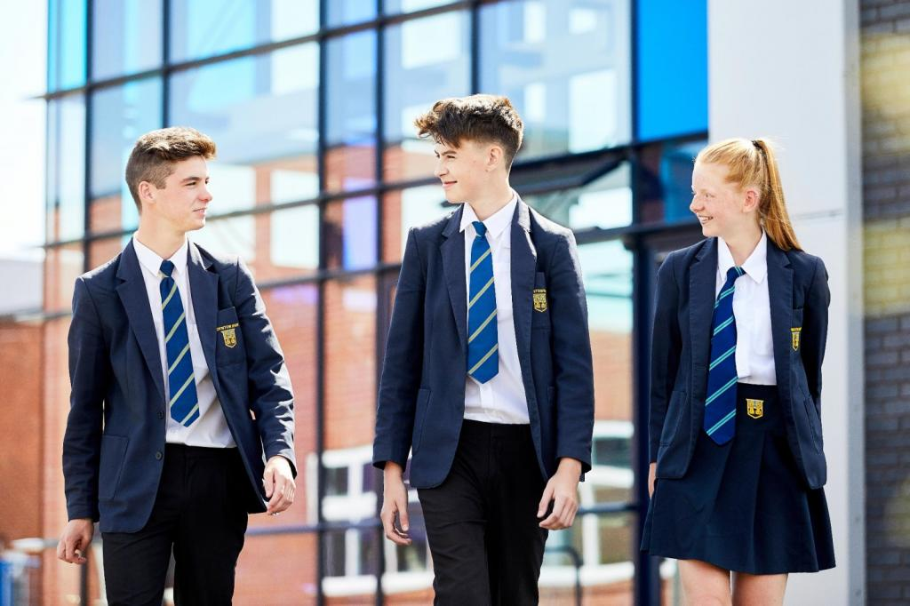
Спасибо за внимание!

